Slide 1

Aula de Scripts

Slide 2
Inicie o Node
Inicie o projeto
npm –v (checando a instalação)
npm init (iniciando um projeto Node.js)
npm install express (instalando o express)
Instale o Nodemon
Npm i nodemon -D
Crie um server básico no projeto
const express = require('express');
const app = express();
const PORT = process.env.PORT || 3000;
app.listen(PORT, () => {
console.log(`Server is running on port ${PORT}`);
});

Slide 3
Aula de Scripts – Node
EJS

Slide 4
O que é o engine EJS?
Chama-se Embedded JavaScript templating (EJS) e é uma linguagem de modelagem simples que permite gerar marcação HTML com JavaScript simples. Como principais características, destaque para:
Uso de JavaScript
Simples para desenvolver aplicações/serviços
Muito fácil de fazer debugging
Sintaxe simples
Enorme comunidade que ajudam no desenvolvimento e utilização do EJS
Saiba mais em: https://ejs.co/

Slide 5
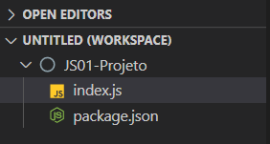
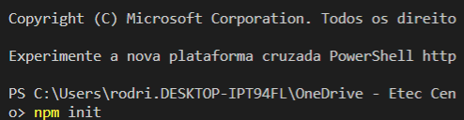
Iniciando o Projeto Node.js
Adicione a pasta do projeto no VsCode e em seguida abra o Terminal.

Slide 6
Instalando o Express e EJS

Slide 7
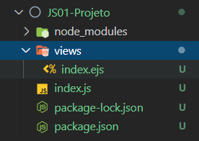
Configurando e exibindo HTML com EJS
Criando a pasta views e o arquivo index.ejs

Slide 8
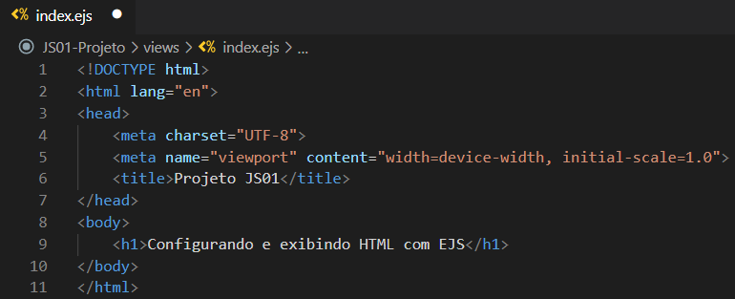
index.ejs

Slide 9
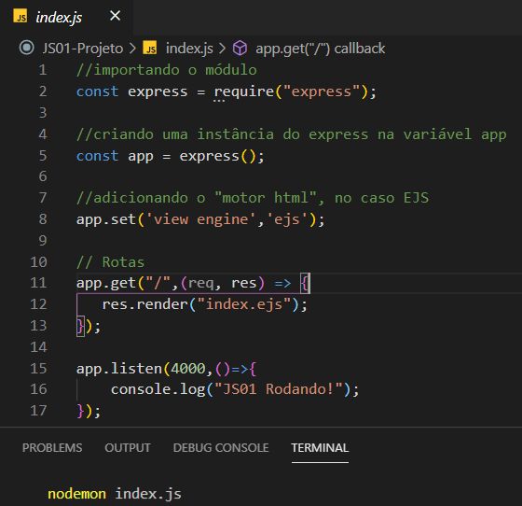
index.js

Slide 10
Inicie o Node
EJS
Crie seus HTMLs em ejs no /views
Código básico
const express = require("express");
const app = express();
app.set("view engine", "ejs");
app.get("/", (req, res) => {
res.render("index.ejs");
});
const PORT = process.env.PORT || 3000;
app.listen(PORT, () => {
console.log(`Server is running on port ${PORT}`);
});

Slide 11
Aula de Scripts – Node
EJS – Variáveis

Slide 12
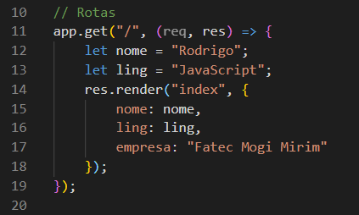
Exibindo variáveis no html
index.js

Slide 13
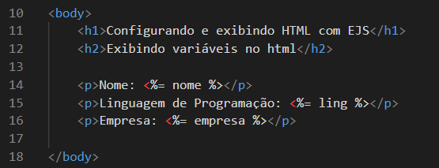
Exibindo variáveis no html
index.ejs

Slide 14
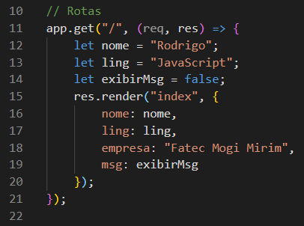
Estruturas condicionais com EJS
index.js

Slide 15
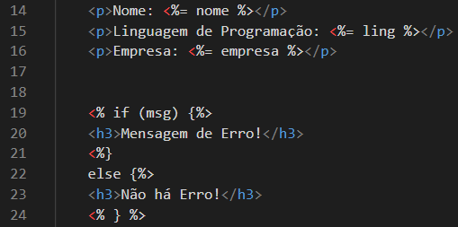
Estruturas condicionais com EJS
index.ejs

Slide 16
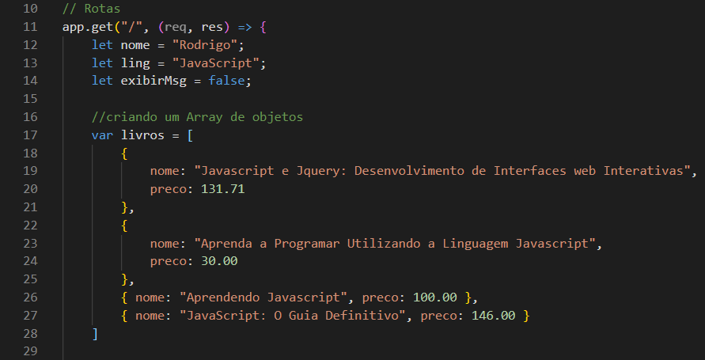
Estruturas de repetição com EJS
index.js

Slide 17
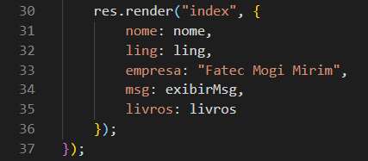
Estruturas de repetição com EJS
index.js

Slide 18
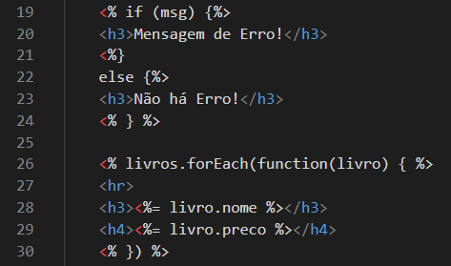
Estruturas de repetição com EJS
index.ejs

Slide 19
Aula de Scripts – Node
Arquivos

Slide 20
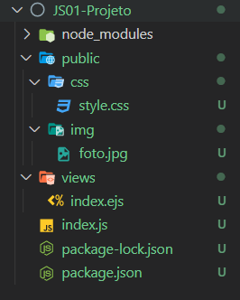
Adicionando arquivos estáticos
Crie o diretório public e em seguida o diretório css, img e o arquivo style.css

Slide 21
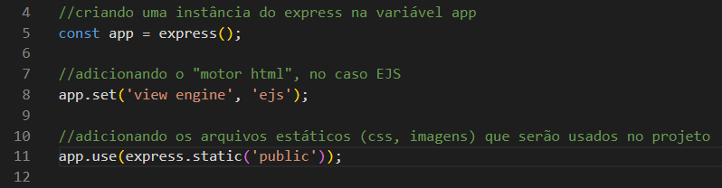
Adicionando arquivos estáticos
index.js – Adicione a linha 11

Slide 22
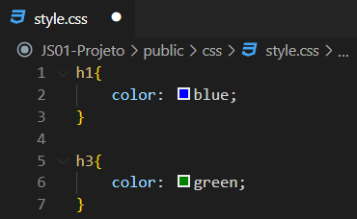
Adicionando arquivos estáticos
style.css

Slide 23
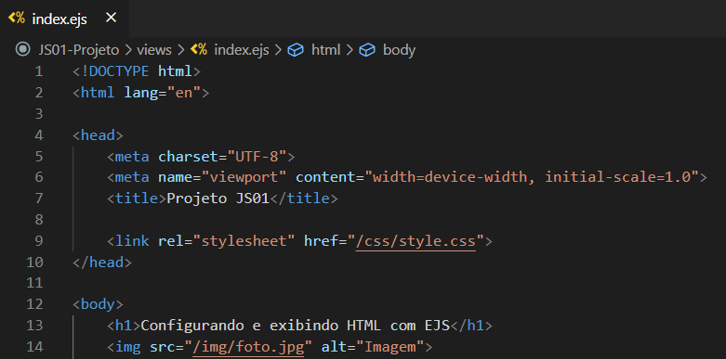
Adicionando arquivos estáticos
index.ejs – adicione a linha 9 e 14

Slide 24
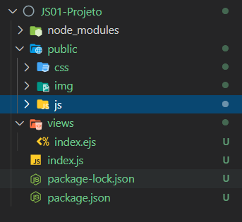
Adicionando o Bootstrap
Adicione o bootstrap dentro do diretório public

Slide 25
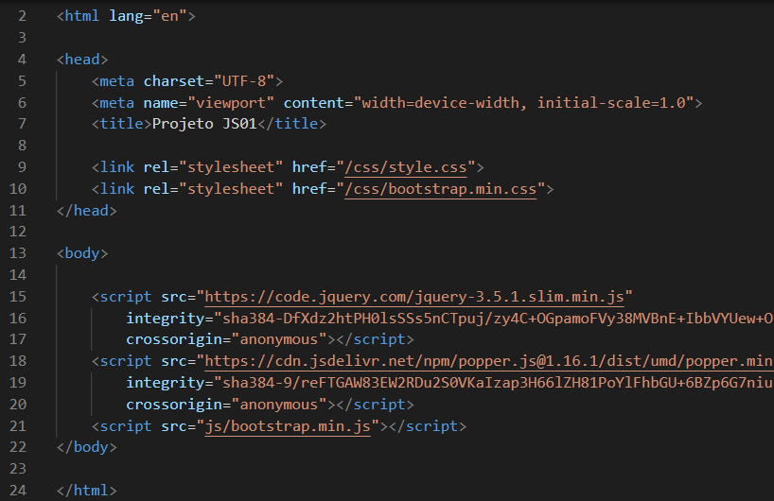
Adicionando o Bootstrap

Slide 26
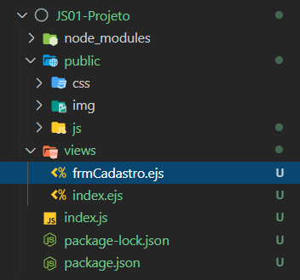
Criando o formulário de cadastro

Slide 27
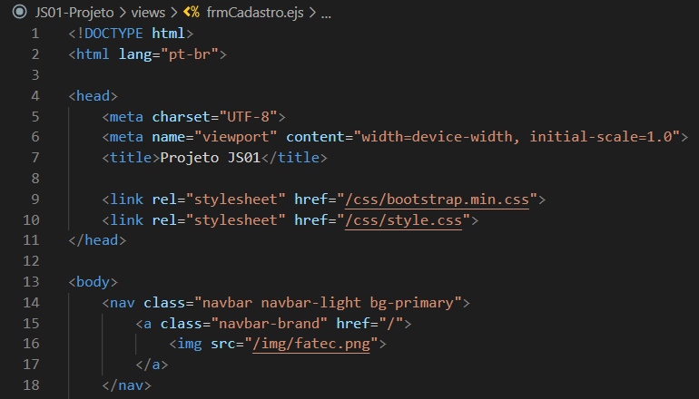
Criando o formulário de cadastro

Slide 28
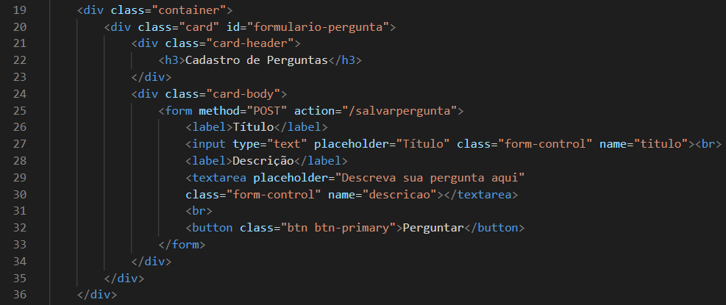
Criando o formulário de cadastro

Slide 29
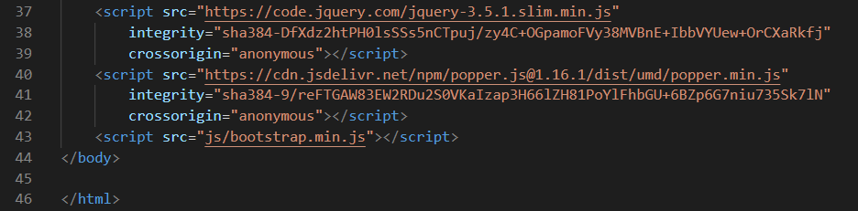
Criando o formulário de cadastro

Slide 30
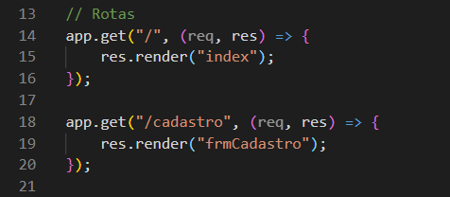
Atualizando as Rotas
index.js

Slide 31
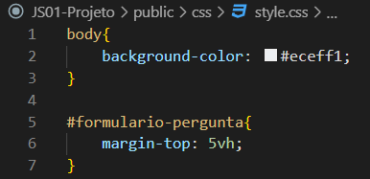
Atualizando o css
style.css

Slide 32
Inicie o Node
Estruture seus arquivos publicos
Css, JS, img no arquivo publico
Código básico: Exemplo
const express = require("express");
const app = express();
app.set("view engine", "ejs");
app.use(express.static("public"));
app.use("/css", express.static("./node_modules/bootstrap/dist/css"));
app.use("/js", express.static("./node_modules/bootstrap/dist/js"));

Slide 33
Aula de Scripts – Node
Partials

Slide 34
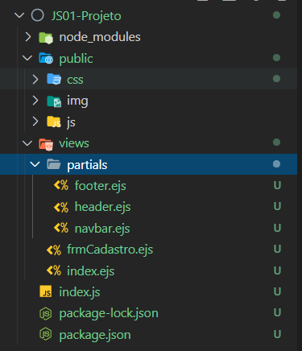
HTML com partials (fragmentos)
Crie o diretório partials dentro do diretório views e em seguida os arquivos footer.ejs, header.ejs e navbar.ejs

Slide 35
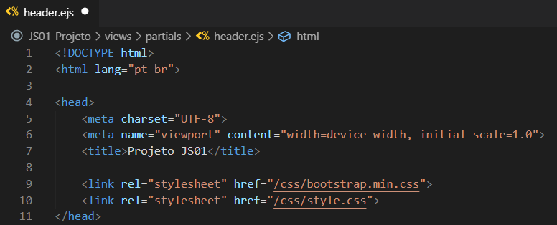
HTML com partials (fragmentos)
header.ejs

Slide 36
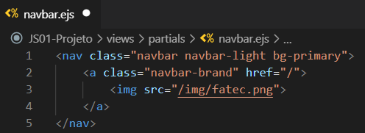
HTML com partials (fragmentos)
navbar.ejs

Slide 37
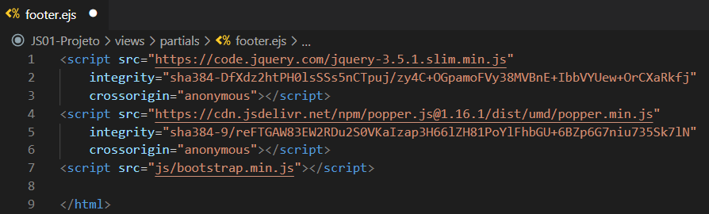
HTML com partials (fragmentos)
footer.ejs

Slide 38
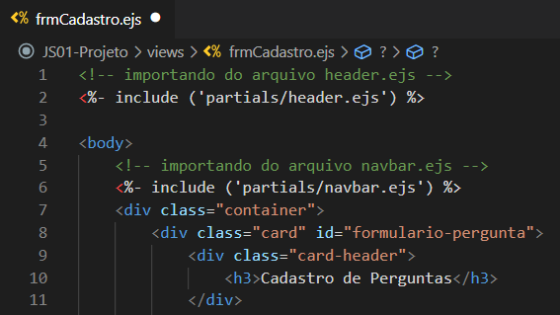
Atualizando frmCadastro.ejs

Slide 39
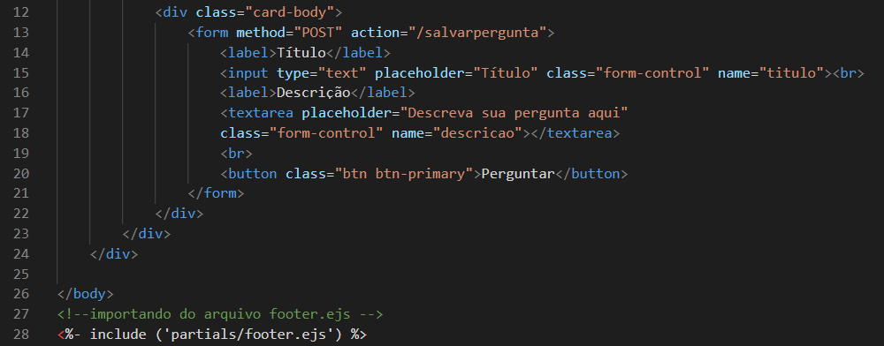
Atualizando frmCadastro.ejs

Slide 40
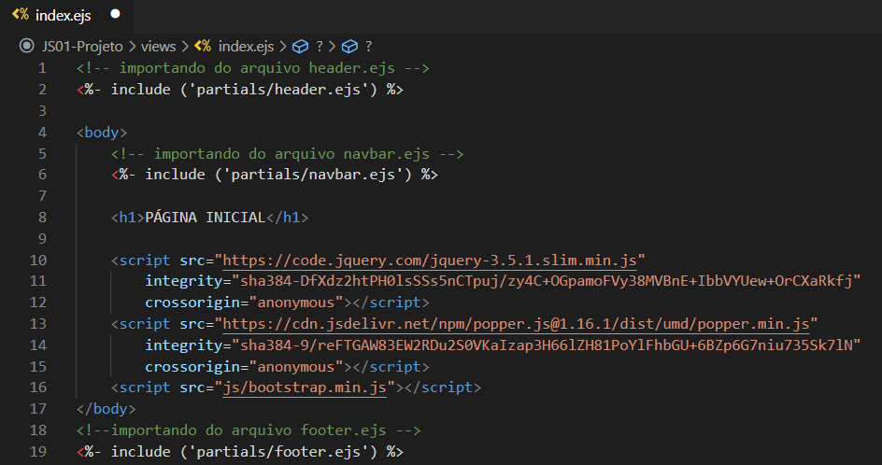
Atualizando index.ejs

Slide 41
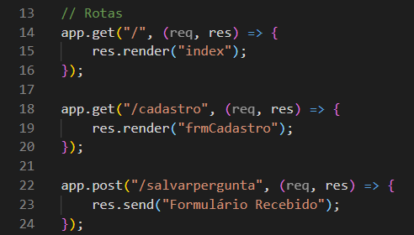
Atualizando rotas

Slide 42
Inicie o Node
Quebre o html em partials
Em /views/partials, coloque os código reutilizáveis
Quebre as rotas em arquivos separados, em /routes
const express = require("express");
const router = express.Router();
router.get("/", (req, res) => {
res.render("frmCadastro.ejs");
});
router.post("/salvar", (req, res) => {
const { titulo, descricao } = req.body;
responseMessage = `Obrigado pela mensagem.\n\nTitulo: ${titulo}\nDescrição: ${descricao}`;
res.json({ message: responseMessage });
});
module.exports = router;

Slide 43
Referências Bibliográficas
https://medium.com/@pedrompinto/tutorial-node-js-como-usar-o-engine-ejs-12bcc688ebab
https://nodejs.org/en/
https://ejs.co/
https://expressjs.com/pt-br/guide/

